Slide 1
文本分析期末作業
41021112L
英語114 王玟婷

Slide 2
動機
1. 常常玩遊戲的時候會玩到說出有「」的歌名。例如：有顏色的歌名，因此我想從
最近的熱門排行榜中含有某個關鍵字的歌曲
2. 想知道最近熱門的歌曲會是傷心情歌比較多還是快樂的情緒比較多

Slide 3
研究方法
1. 先利用Python 的爬蟲將魔鏡歌詞網的熱門歌曲歌詞爬下來
2. 用數位人文研究平台分析權威詞詞頻
3. 將分析結果用圓餅圖或是文字雲呈現

Slide 4
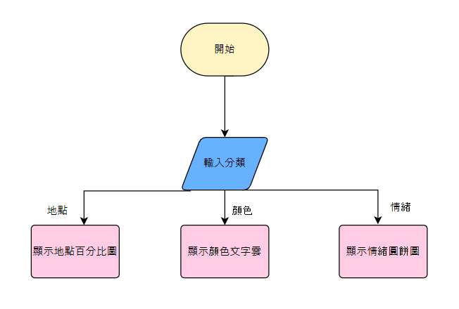
流程圖

Slide 5
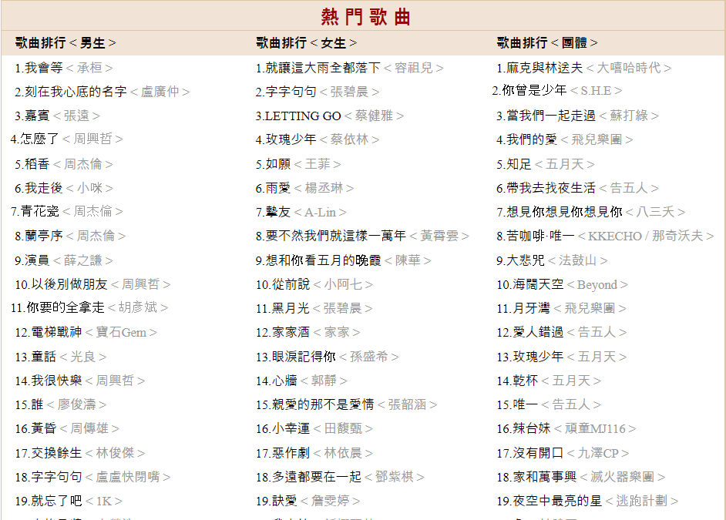
文本資料來源
魔鏡歌詞網：http://www.mojim.com/twzhot-song.htm

Slide 6
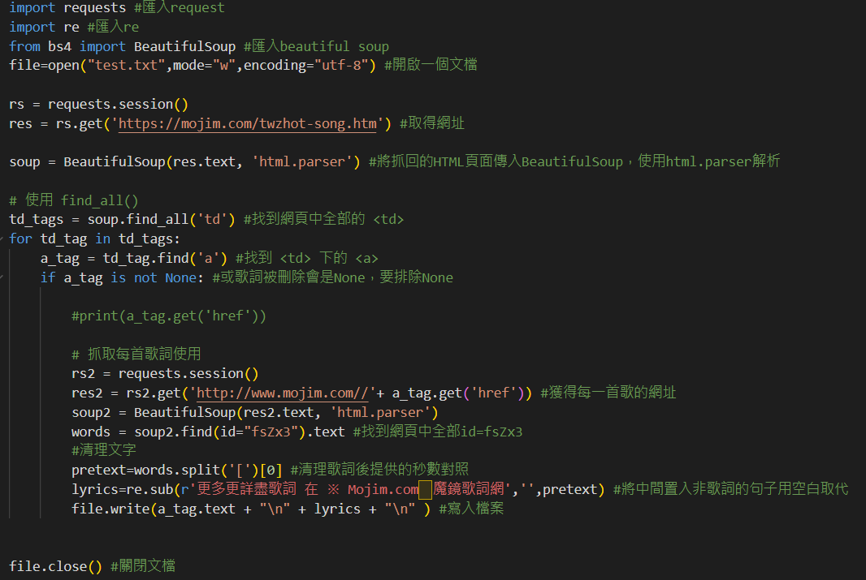
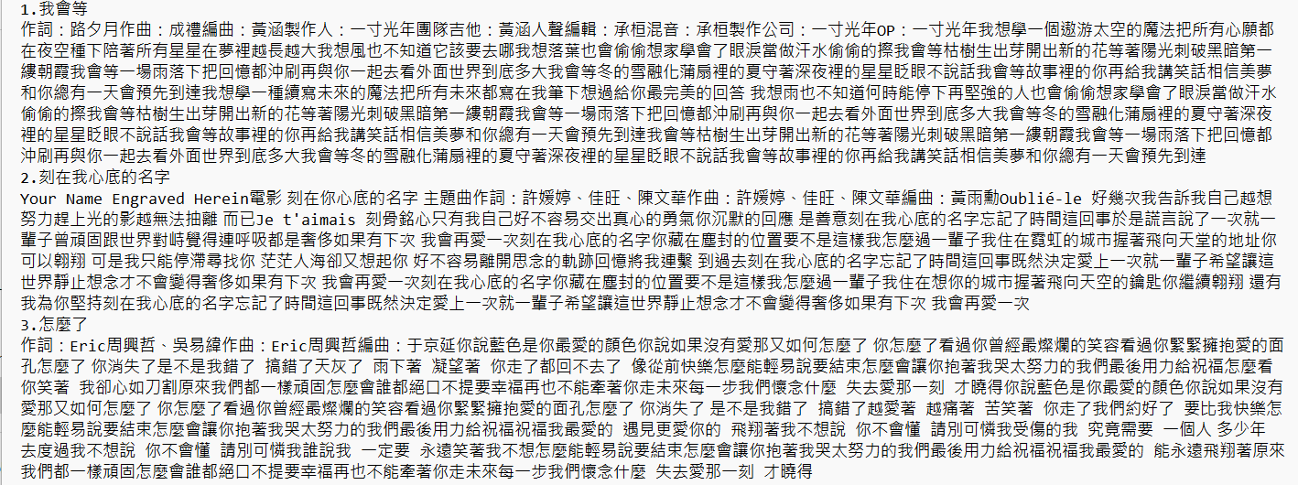
爬蟲程式及結果

Slide 7
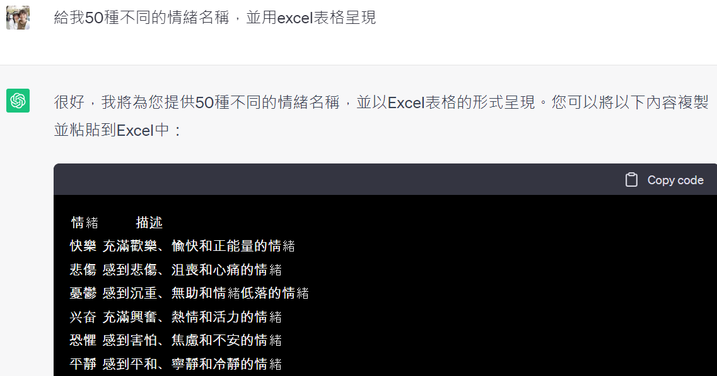
權威詞檔案建立
因為數位人文平台並沒有提供我想要的分類權威詞檔，因此需要自己上傳。
1. 先向chatgpt 下指令請他列出權威詞，並以表格呈現(此處以情緒為例)

Slide 8
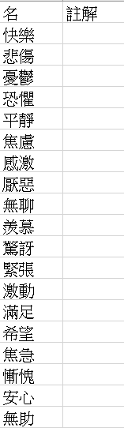
權威詞檔案建立
因為數位人文平台並沒有提供我想要的分類權威詞檔，因此需要自己上傳。
2. 接著將其複製至excel ，並依照數位人文平台的規定命名，此處我將註解留白

Slide 9
分析方式
將文本與權威檔上傳並配對
點選權威詞頻率分析與視覺化

Slide 10
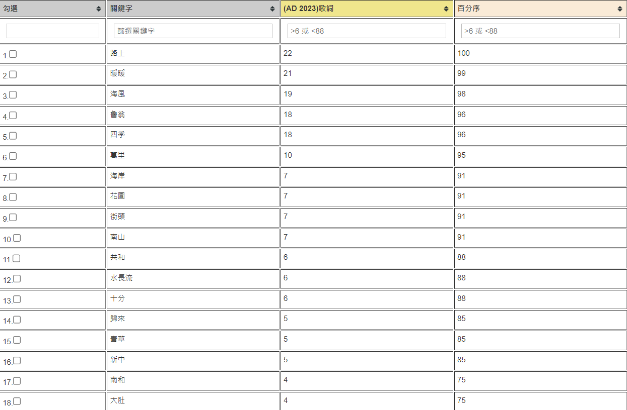
分析結果(1) 台灣地名
點選百分序

Slide 11

分析結果(2) 顏色
點選文字雲

Slide 12
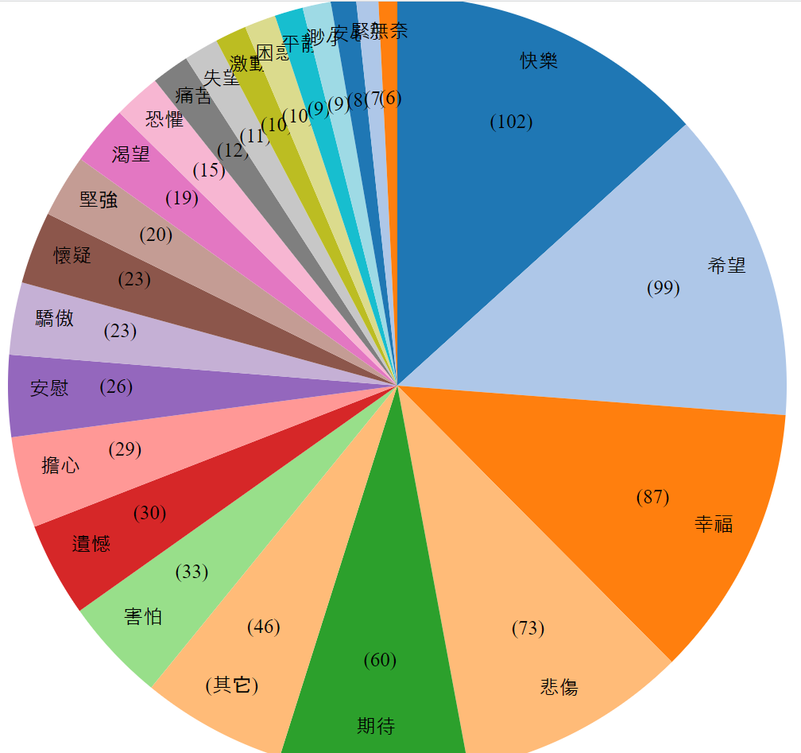
分析結果(3) 情緒
點選圓餅圖

Slide 13
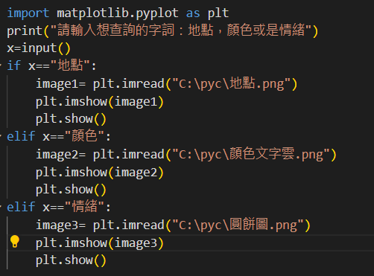
在程式中搜尋分析結果

Slide 14
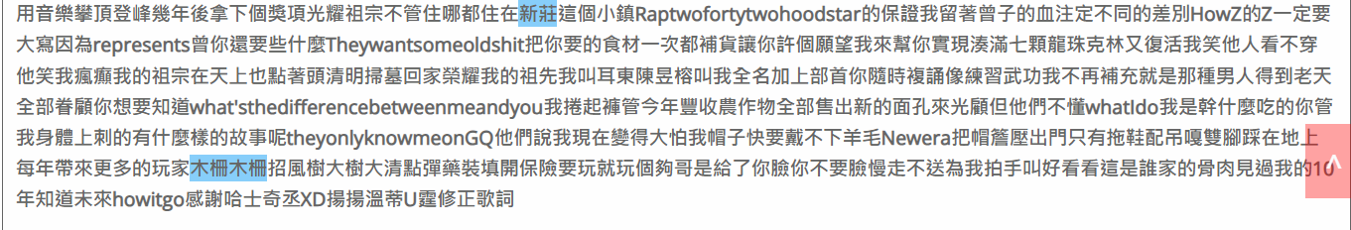
結論
1. 雖然文本中有配對到很多台灣地名，但實際上文本中真正代表地名的只有以下的歌詞
所以在分析結果中百分序第一的地名權威詞為「路上」，但事實上歌詞幾乎都以「一路上」出現，並不代表其地名存在於歌詞中，因此可得知台灣地名在熱門歌曲中非常罕見。

Slide 15
結論
2. 當初設定權威詞不設定「白色」而是「白」的原因為顏色通常在文本中以形容詞的形式出現，例如：白頭髮、白雪，因此捨棄「色」。
結果顯示「白」出現的頻率最高，接下來是黑紅黃。然而，點進段落仔細檢視會發現，其中「白」很多會是以「明白」、「對白」等，並不代表真的白色。相同情況，「黃」有可能會出現在前面作曲人的姓氏中。
相反，「黑」大多以「黑色」意思出現，例如「黑暗」。「紅」也大多以「紅色」意義出現，例如「染紅」。

Slide 16
結論
3. 情緒分類結果顯示，「快樂」、「希望」、「幸福」為出現頻率前三名，接著才是悲傷等負面情緒。因為相較於顏色與地名，情緒較不會有歧異，能很精準的代表其意義，所以此權威詞頻率分析結果較有意義。
此外，此結果也能顯示，熱門排行的曲目正向的歌曲比負面的歌曲多，較受人們喜愛。

Slide 17
反思
1. 爬出來的歌詞檔包含作詞及作曲者名字，因此會出現像結論第二點所提「黃」的姓氏，干擾到接下來的頻率分析。若能將作詞作曲者名字清除會使歌詞更乾淨。
2. 第一首歌不知道為甚麼會爬三次，但其他歌都只出現一次，因此推論並不是程式碼的問題，可能是網頁或是爬蟲的bug等。
3. 未來有機會，我會想要將其融入英語教學課程，改爬英文歌詞，並找出特定或是時態關鍵詞，如此一來便能快速尋找英語歌曲教材，輔助教學。

